Slide 1


منصة إدارة المخالفات
نظام موحّد لإدارة دورة المخالفة كاملة، من رصدها حتى إغلاقها الموثّق
عرض مقدَّم إلى الإدارة العليا — تشرين الأول 2026
Notes:
نقدّم اليوم منصة إدارة المخالفات: نظام إلكتروني واحد يتابع المخالفة من لحظة رصدها حتى إغلاقها، ويحفظ أثر كل إجراء. المنصة مبنية ومنشورة ومختبرة، والمطلوب في نهاية العرض قرارات محددة للانتقال إلى التشغيل الفعلي.

Slide 2




أربعة أهداف تحكم تصميم المنصة
لماذا المنصة
رؤية فورية للإدارة
مساءلة كاملة
مدد قانونية لا تفوت
ملف واحد لكل مخالفة
لوحة معلومات وعشرون تقريراً بحسب المحافظة والنوع والمرحلة والفترة.
كل إجراء مسجَّل باسم منفّذه ووقته وسببه، في سجل تدقيق لا يُعدَّل ولا يُحذف.
تُحتسب من تاريخ الاستلام الفعلي وفق قاعدة معتمدة، مع تنبيه قبل الانتهاء وعنده.
المحضر والقرارات والإنذار والمراسلات والمستندات في مكان واحد، بدل تتبّعها بين الدوائر والأوراق.
Notes:
المنصة صُممت حول أربعة أهداف: أن يكون لكل مخالفة ملف واحد كامل، وألا تفوت أي مدة قانونية، وأن يُعرف من فعل ماذا ومتى ولماذا، وأن ترى الإدارة الصورة كاملة في أي لحظة.

Slide 3
نطاق يغطي عمل الهيئة كاملاً
المنصة بالأرقام
53
9
24
صلاحية دقيقة قابلة للإسناد
أدوار وظيفية
مرحلة إجرائية مضبوطة
3
19
20
مستويات اطلاع: مكتب، محافظة، مركزي
محافظة مع مكاتبها
تقريراً بتصدير Excel وWord وPDF
Notes:
هذه الأرقام من النظام نفسه لا تقديرات: 24 مرحلة يمر بها الملف، و9 أدوار، و53 صلاحية تُسند لكل موظف بحسب عمله. كل موظف يرى فقط ما يقع في نطاقه: مكتبه، أو محافظته، أو كل المحافظات للمستوى المركزي.

Slide 4
دورة الملف من الرصد إلى الإغلاق
كيف تعمل
5
4
3
2
1
التبليغ ووصل الاستلام
الموافقة على الإنذار وإصداره
الموقف الفني والرأي القانوني
مصادقة رئيس الهيئة
التسجيل ورفع المحضر
9
8
7
6
إغلاق باعتماد ثانٍ
التحقق النهائي
استجابة (مالية، فنية، قانونية، إزالة) أو اعتراض، أو عدم استجابة فدعوى جزائية
سريان المدة القانونية
لا شيء ينتقل تلقائياً دون قرار: انتهاء المدة لا يحوّل الملف إلى دعوى، وقبول الاستجابة لا يغلقه، والحكم غير القطعي يمنع الإغلاق.
Notes:
الصف الأول هو مسار المصادقات حتى وصول الإنذار إلى الجهة المخالفة. الصف الثاني يبدأ من الاستلام: تسري المدة، ثم إما استجابة أو اعتراض أو عدم استجابة يتحول بقرار إلى دعوى جزائية، ثم تحقق نهائي وإغلاق يعتمده شخص غير من طلبه. كل انتقال مشروط بصلاحية وبشروط مكتملة، ويُسجَّل في تاريخ الملف.

Slide 5

كل موظف يرى ويفعل ما يخصه فقط
الأدوار والصلاحيات
ما يتولاه | الدور
تسجيل المخالفات ورفع المحاضر والإحالة | موظف التسجيل
الموقف الفني والتحقق من الامتثال | القسم الفني
الرأي القانوني والإنذار والدعاوى والأحكام | الدائرة القانونية
المصادقة النهائية والقرارات العليا والإغلاق | رئيس الهيئة
اطلاع مركزي ومتابعة وتقارير | الإدارة العليا
الاستجابات المالية والتسديدات | القسم المالي
إرسال الإنذارات ووصولات الاستلام | شعبة التبليغات
متابعة مخالفات الفرع وإجراءاته المحلية | مدير الفرع
الحسابات والإعدادات التقنية فقط | مدير النظام
فصل المهام مفروض في النظام
مدير النظام لا يملك أي صلاحية مصادقة رسمية، ولا يمكن منحه إياها.
المصادقة القانونية واعتماد الحكم والإغلاق يعتمدها شخص غير من أعدّها أو طلبها.
الصلاحية تُفحص في الخادم عند كل إجراء، لا بإخفاء الأزرار فقط.
Notes:
تسعة أدوار تطابق الهيكل الإداري، وتُسند الصلاحيات لكل موظف بحسب عمله، مع نطاق اطلاع: مكتب أو محافظة أو مركزي. أهم ما في هذه الشريحة فصل المهام: لا أحد يعتمد ما أعدّه بنفسه، ومدير النظام التقني لا يستطيع اتخاذ أي قرار رسمي.

Slide 6




احتساب منضبط بقواعد تعتمدها الدائرة القانونية
المدد القانونية
قاعدة لكل نوع مخالفة مع سندها: المدة، أيام تقويمية أو أيام عمل، بداية الاحتساب، العطل الرسمية، وحدود التمديد.
لا أثر رجعي: تُحفظ نسخة القاعدة والتقويم مع كل مدة، فتعديل القاعدة لا يغيّر مدة جارية.
تنبيهات دون تكرار: قبل الانتهاء وعنده، تصل إلى المسؤولين عن الإجراء التالي.
لا مدة مخترعة: إن لم توجد قاعدة سارية تبقى المدة «بانتظار المراجعة» حتى تُعتمد قاعدة.
Notes:
المنصة لا تضع مدداً قانونية من عندها. الدائرة القانونية تُدخل القاعدة وسندها، والنظام يحسب من تاريخ الاستلام الفعلي المثبت بوصل. وإذا عُدّلت القاعدة لاحقاً فلا تتأثر المدد السابقة. تصحيح تاريخ الاستلام ممكن بصلاحية وسبب، ويُحفظ التاريخ القديم والجديد.

Slide 7
مساران موثّقان حتى النتيجة النهائية
بعد التبليغ
عند عدم الاستجابة
عند الاستجابة
إثبات عدم الاستجابة بعد انتهاء المدة فعلاً، ثم اعتماده من غير مقدّمه.
ملف دعوى جزائية برقم مستقل، والإحالة بمستندها، ومتابعة الجلسات.
الحكم القضائي بنسخته واعتماده، وغير القطعي يمنع الإغلاق.
إعادة الفتح بصلاحية خاصة وسبب، مع بقاء سجل الإغلاق السابق.
مالية: المبلغ المستحق من سند معتمد، وتسديد جزئي ومتعدد، ومنع التجاوز إلا بصلاحية.
فنية أو قانونية: تحقق القسم المختص ورأيه قبل القرار.
إزالة المخالفة: بأدلة واعتماد.
اعتراض أو طعن: يُسجَّل بمستنداته، وأثره على المدة بحسب القاعدة.
Notes:
بعد وصول الإنذار، إما أن تستجيب الجهة فيُتحقق من استجابتها بحسب نوعها، أو تعترض، أو لا تستجيب. عدم الاستجابة لا يتحول إلى دعوى تلقائياً: يحتاج إثباتاً واعتماداً. والإغلاق لا يتم مع حكم غير قطعي.

Slide 8
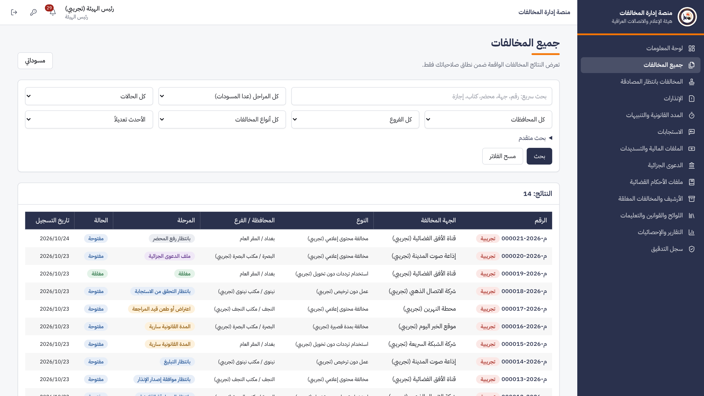

كل المخالفات في قائمة واحدة قابلة للبحث
من النسخة المنشورة
بحث سريع بالرقم أو الجهة أو المحضر أو الكتاب أو الإجازة.
فلاتر بالمحافظة والفرع والنوع والمرحلة والحالة.
ملف موحد لكل مخالفة: المرفقات بإصداراتها، والقرارات، وتاريخ كل انتقال.
البيانات التجريبية موسومة ولا تدخل الإحصاءات.
Notes:
هذه لقطة حقيقية من النسخة المنشورة بحساب رئيس الهيئة التجريبي. القائمة تعرض الرقم الرسمي والجهة والنوع والمحافظة والمرحلة والحالة، ويُفتح من كل سطر ملف المخالفة الكامل.

Slide 9




الإنذار يصدر بهوية الهيئة ورقمها الرسمي
من النسخة المنشورة
قالب معتمد تديره الدائرة القانونية، وتعديل القالب لا يغيّر إنذاراً صدر.
طباعة PDF وتصدير Word بشعار الهيئة الرسمي.
النسخة الموقعة يدوياً تُرفع ضوئياً لتكون المرجع الرسمي.
Notes:
نسخة الطباعة لإنذار تجريبي من النسخة المنشورة. النص يُثبَّت لحظة الإعداد من القالب المعتمد، فلا يتغير لاحقاً. التوقيع يبقى يدوياً كما هو معمول به، والنسخة الموقعة تُرفع إلى الملف.

Slide 10
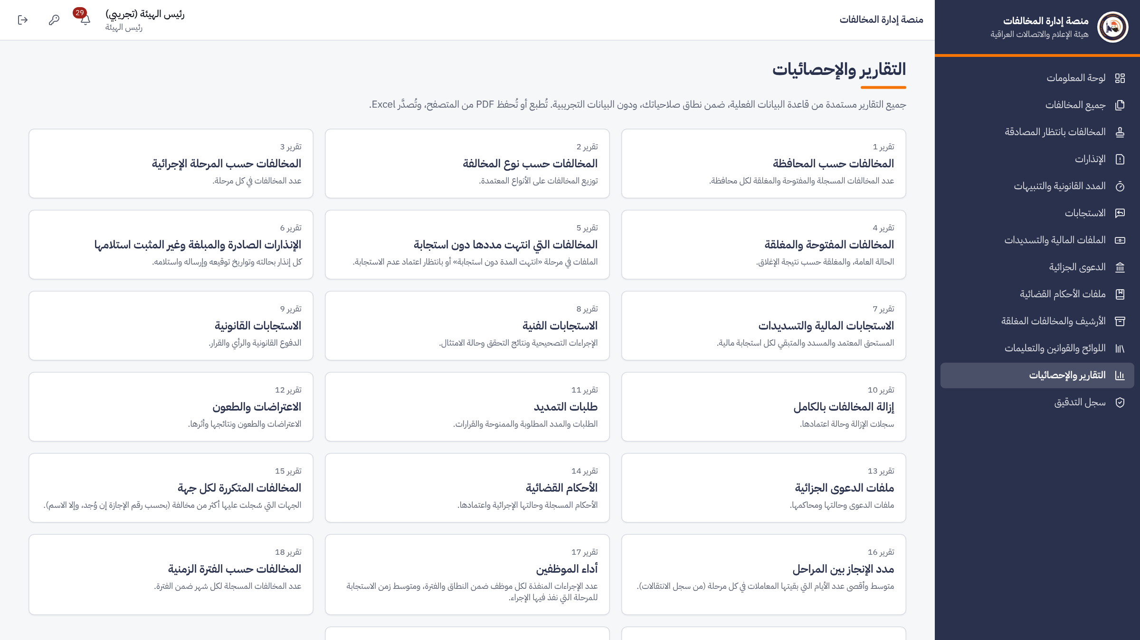

لوحة معلومات وعشرون تقريراً جاهزاً
للإدارة العليا
حسب المحافظة والنوع والمرحلة والفترة، والمدد المنتهية، والإنذارات، والتسديدات، والدعاوى.
أداء الموظفين ومدد الإنجاز بين المراحل، والجهات المتكررة المخالفة.
تصدير Excel وWord وPDF، وكل تصدير مسجَّل.
Notes:
كل التقارير تُستخرج من البيانات الفعلية لحظة الطلب، وضمن نطاق صلاحية من يطلبها، وتستبعد البيانات التجريبية. التقارير المالية وتقارير أداء الموظفين محصورة بمن يملك صلاحيتها.

Slide 11


أثر لا يُمحى وحماية على كل المستويات
الحوكمة والأمن
دخول آمن
حماية في قاعدة البيانات
سجل تدقيق محمي
تشفير كلمات المرور، وقفل بعد 5 محاولات فاشلة، وإنهاء الجلسة الخاملة.
التطبيق يعمل بحساب محدود لا يستطيع تعديل السجلات المحمية.
لا يُعدَّل ولا يُحذف، وسلسلة بصمات تكشف أي عبث بقيد واحد.
لا أسرار في الكود
نسخ احتياطي مشفّر
مستندات موثوقة
ولا حسابات افتراضية بكلمات مرور معروفة.
مع استعادة مختبرة فعلياً تتحقق من كل جدول ومن سلامة السجل.
فحص النوع الحقيقي للملف، وبصمة لكل إصدار، وسحب بسبب بدل الحذف.
Notes:
سجل التدقيق هو أساس المساءلة: كل قيد مرتبط ببصمة القيد الذي قبله، فإذا عُدّل أي قيد أو حُذف ينكشف ذلك فوراً بزر التحقق. والحماية ليست في الواجهة فقط بل في قاعدة البيانات نفسها. اختُبرت استعادة نسخة احتياطية كاملة إلى قاعدة جديدة وتطابقت كل الجداول.

Slide 12
مختبرة ومنشورة وتعمل الآن
الجودة والجاهزية
55
24
98
جدولاً استُعيدت من نسخة احتياطية مطابقة تماماً
اختبار واجهة على الحاسوب والهاتف، كلها ناجحة
اختباراً آلياً لمنطق العمل والصلاحيات والمدد، كلها ناجحة
لم يُنجز بعد
منشورة ومُتحقَّق منها
المصادقة الثنائية، وفحص الملفات بمضاد فيروسات فعلي، وتجربة التشغيل على خادم الهيئة الداخلي. والاستجابة حالياً 3 إلى 7 ثوانٍ للصفحة.
على الإنترنت (Netlify) بقاعدة بيانات في فرانكفورت (Supabase)، مع بيانات تجريبية موسومة. جُرّب الدخول والبحث والمرفقات والتصدير وتسجيل مخالفة على النسخة المنشورة.
Notes:
كل وظيفة أُضيفت مع اختباراتها. ونعرض بصراحة ما لم يُنجز بعد. بطء الصفحات سببه أن خوادم التطبيق في أمريكا وقاعدة البيانات في فرانكفورت، ويُعالَج بنقل الخوادم إلى فرانكفورت من إعدادات الاستضافة، أو بالاستضافة الداخلية.

Slide 13
ست خطوات قبل إدخال بيانات حقيقية
الطريق إلى التشغيل الفعلي
الجهة المسؤولة | الخطوة | #
الدائرة القانونية | إدخال قواعد المدد القانونية لكل نوع مخالفة مع سندها | 1
الدائرة القانونية | اعتماد قوالب الإنذار والكتب الرسمية | 2
تقنية المعلومات | حسم الاستضافة: سحابية في فرانكفورت أم خادم الهيئة | 3
مدير النظام | حسابات الموظفين وأدوارهم ونطاقاتهم | 4
مدير النظام | حذف البيانات التجريبية وتعطيل حساباتها | 5
تقنية المعلومات | تقييد الوصول وتفعيل المصادقة الثنائية | 6
Notes:
المنصة جاهزة تقنياً، لكن المحتوى القانوني يجب أن يأتي من الهيئة: قواعد المدد وسندها، وقوالب الإنذار. النسخة الحالية عامة على الإنترنت للعرض، ولا يجوز إدخال بيانات حقيقية فيها قبل حذف البيانات التجريبية وتقييد الوصول.

Slide 14
أربعة قرارات للانتقال إلى التشغيل
المطلوب من الإدارة العليا
اعتماد مكان الاستضافة: السحابة الحالية بعد نقلها إلى فرانكفورت، أم خادم الهيئة الداخلي.
1
تكليف الدائرة القانونية بإدخال قواعد المدد وسندها واعتماد القوالب.
2
تجربة تشغيلية في مكتب ذي قار لمدة شهر واحد قبل التعميم على المحافظات.
3
تسمية مسؤول المنصة ومدير النظام من الجهة المختصة.
4
للتجربة الآن: https://my-platform-0l1t.netlify.app
Notes:
نطلب اليوم أربعة قرارات. الأول هو الأهم لأنه يحدد مكان البيانات وسرعة المنصة. والثاني يضمن أن كل مدة وكل إنذار يستند إلى نص معتمد من الهيئة. والتجربة لمدة شهر في مكتب ذي قار تكشف الملاحظات العملية قبل التعميم. يمكن تجربة النسخة الحالية الآن بالحسابات التجريبية.

